Slide 1




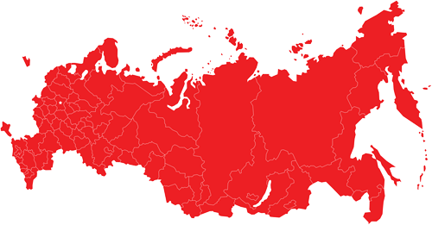

проводит набор кандидатов для обучения в Институт ФСБ России (г. Нижний Новгород), на потоки подготовки по программам высшего образования
Пограничное управление ФСБ России
по Челябинской области
г. Челябинск
2026 г.

Slide 2

В период обучения курсанты обеспечиваются: * денежным довольствием (СТИПЕНДИЕЙ); * бесплатным питанием и жильем; * вещевым имуществом и медицинским обслуживанием; * бесплатным проездом один раз в год к месту проведения отпуска и обратно. По окончанию обучения выпускники приобретают: * ВОИНСКОЕ ЗВАНИЕ «ЛЕЙТЕНАНТ»; * гарантированное трудоустройство; * фиксированное денежное довольствие; * возможность участия в программе «Военная ипотека», что позволяет приобрести личную жилую недвижимость в раннем сроке службы; * ВОЗМОЖНОСТЬ ПРОДОЛЖИТЬ ОБУЧНИЕ ПО ПРОФИЛЮ ПОДГОТОВКИ В ОРДИНАТУРЕ.
ПРЕДЛАГАЕМ:
1
1

Slide 3
Требования к кандидатам на обучение
в Институт ФСБ России
(г. Нижний Новгород)
Для обучения принимаются граждане Российской Федерации в возрасте не старше 27 лет, прошедшие обучение не менее 4 курсов по специальностям «Лечебное дело», «Педиатрия»,
«Медико-профилактическое дело» или «Стоматология».
3
3

Slide 4
Институт ФСБ России
(г. Нижний Новгород)
Проводит обучение по специальностям:
Специальность – лечебное дело.
Квалификация – врач-лечебник.
Направленность программы подготовки – военно-морская медицина.
Срок обучения – 2 года.
Принимаются студенты только мужского пола, прошедшие обучение четырех курсов образовательных организаций высшего образования по специальностям «Лечебное дело», «Педиатрия».
Специальность – лечебное дело.
Квалификация – врач-лечебник.
Направленность программы подготовки – медицинское обеспечение органов безопасности.
Срок обучения – 2 года.
Принимаются студенты мужского и женского пола, прошедшие обучение четырех курсов образовательных организаций высшего образования по специальностям «Лечебное дело», «Педиатрия».
3
3

Slide 5
Институт ФСБ России
(г. Нижний Новгород)
Проводит обучение по специальностям:
Специальность – медико-профилактическое дело.
Квалификация – врач по общей гигиене, по эпидемиологии.
Направленность программы подготовки – медико-профилактическое дело.
Срок обучения – 2 года.
Принимаются студенты мужского и женского пола, прошедшие обучение четырех курсов образовательных организаций высшего образования по специальности «Медико-профилактическое дело».
Специальность – стоматология.
Квалификация – врач-стоматолог.
Направленность программы подготовки – медицинское обеспечение оперативно-служебной деятельности органов безопасности (врачебный персонал военно-медицинских организаций (подразделений).
Срок обучения – 1 год.
Принимаются студенты мужского и женского пола, прошедшие обучение четырех курсов образовательных организаций высшего образования по специальности «Стоматология».
3
3

Slide 6
Институт ФСБ России (г. Нижний Новгород)
Обучение осуществляется на бюджетной основе путем перевода студента с гражданского ВУЗа в образовательную организацию ФСБ России.
Студенты, продолжают обучение в Институте ФСБ России с пятого учебного курса.
Денежные затраты на проезд для сдачи вступительных испытаний возмещаются в полном объеме.
3
3

Slide 7
Порядок проверки кандидатов
для обучения Пограничным управлением
Проверки проводятся поэтапно:
1. Формирование личного дела кандидата и проверка допуска к сведениям, составляющим государственную тайну.
2. Определение профессиональной пригодности с помощью тестирования.
3. Определение годности кандидата по медицинским показаниям.
Прохождение профессиональной пригодности с применением специальных технический средств (полиграф).
Проверка уровня физической подготовки.
4
4

Slide 8
Общие правила приёма кандидатов
для обучения в Институте ФСБ России
(г. Нижний Новгород)
Кандидаты не позднее 1 марта года поступления должны подать заявление и документы для личного дела в Пограничное управление
ФСБ России по Челябинской области.
Кандидаты на обучение проходят предварительное
и окончательное освидетельствование на предмет годности
к военной службе и поступлению (обучению) в Институт.
Предварительное освидетельствование проводит
военно-врачебная комиссия МСЧ УФСБ России по месту обучения студента.
Окончательное освидетельствование кандидатов проводится
военно-врачебной комиссией Института в период проведения вступительных испытаний.
5
5

Slide 9
Порядок проведения испытаний
в Институте ФСБ России
(г. Нижний Новгород)
При соответствии личных дел установленным требованиям Институт направляет в Пограничное управление вызовы не позднее 1 августа года поступления с указанием времени прибытия на обучение.
По прибытии в Институт кандидаты представляют заявление
о переводе и справку о периоде обучения, в которой указываются уровень образования, на основании которого поступил обучающийся для освоения соответствующей образовательной программы, перечень и объем изученных учебных дисциплин (модулей), пройденных практик, выполненных научных исследований, оценки, полученные при промежуточной аттестации,
и иные документы, подтверждающие достижения кандидата.
8
8

Slide 10
Порядок проведения испытаний
в Институте ФСБ России
(г. Нижний Новгород)
Зачисление на обучение в Институт осуществляется по результатам:
1. Определения годности кандидатов к поступлению в Институт
по состоянию здоровья по результатам окончательного освидетельствования;
2. Анализа уровня успеваемости за четыре курса обучения
в медицинском вузе (средний балл за 8 семестров обучения на основании представленной справки о периоде обучения);
3. Повторной оценки уровня физической подготовленности.
9
8

Slide 11
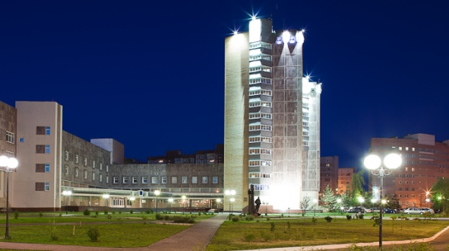
Пограничное управление ФСБ России
по Челябинской области предлагает следующие образовательные организации ФСБ России:
ИНСТИТУТ ФСБ РОССИИ
г. Нижний Новгород
10
2

Slide 12
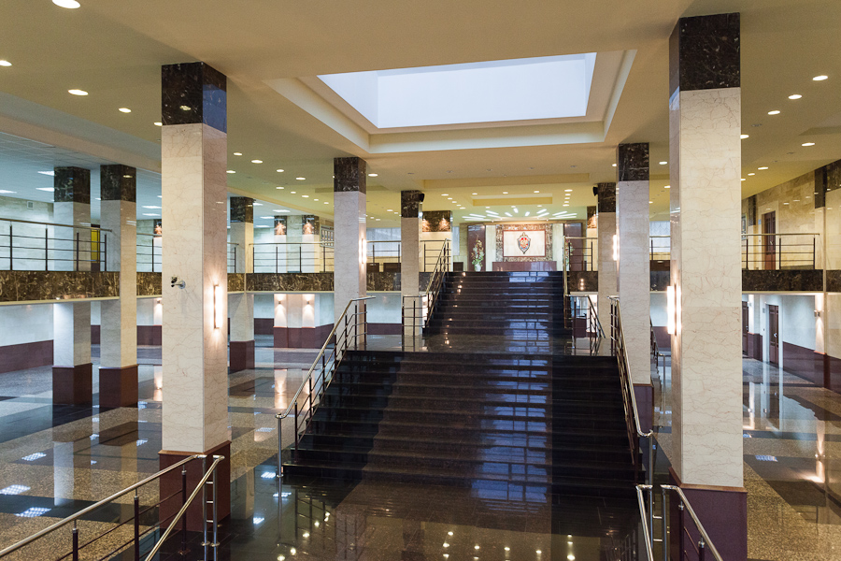
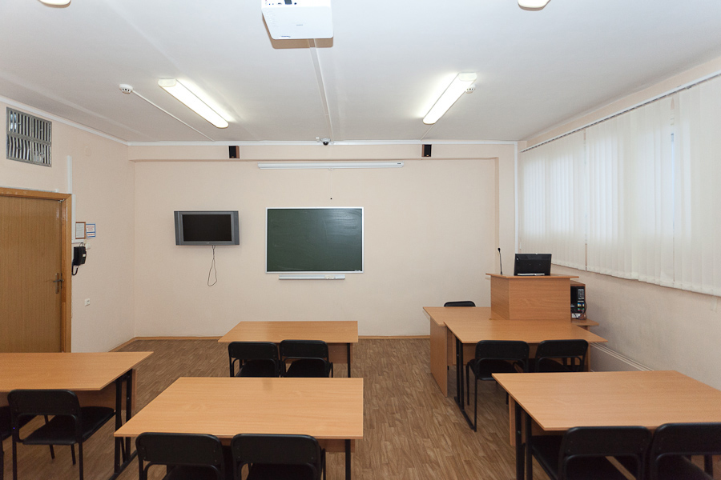
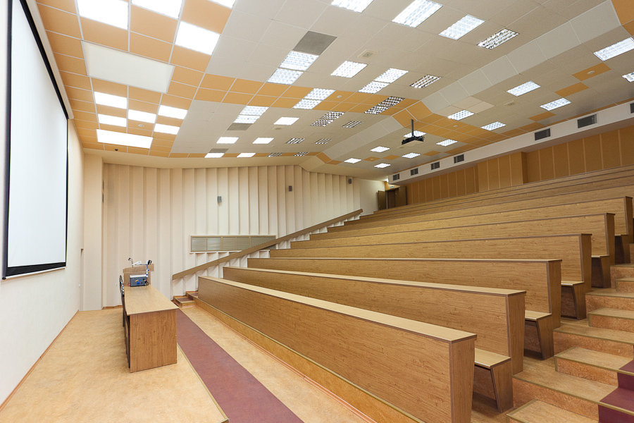
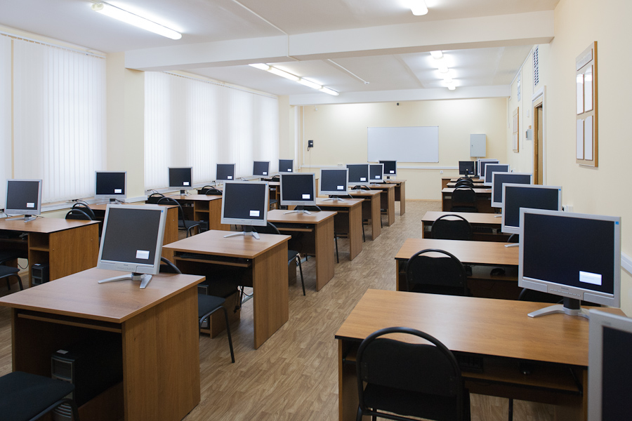
Институт ФСБ России (г. Нижний Новгород)
Центральный вход Института
Современные классы
Аудитория
Класс подготовки
11
2

Slide 13
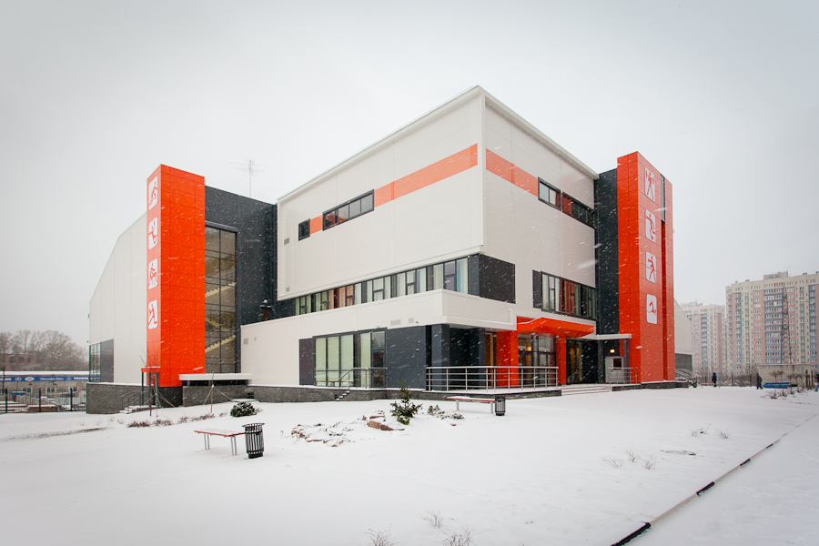
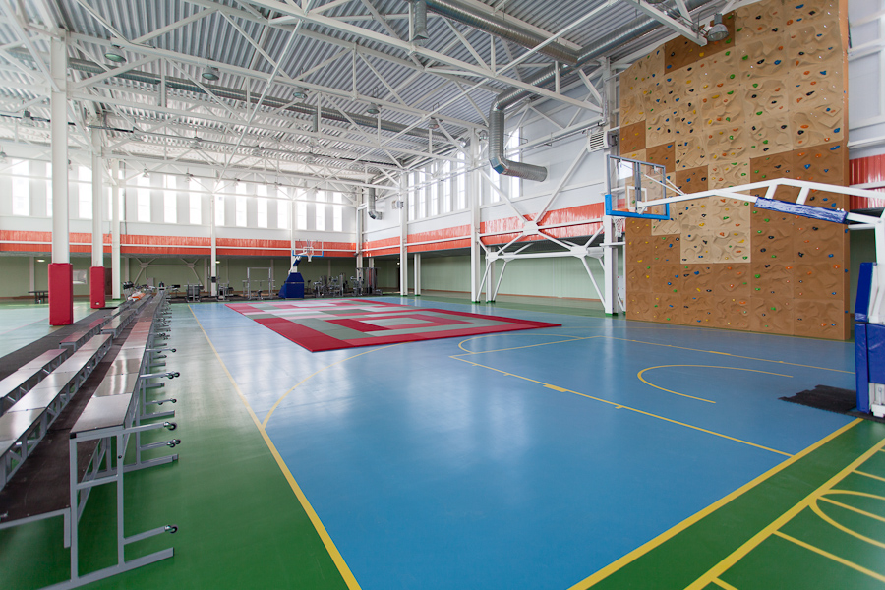
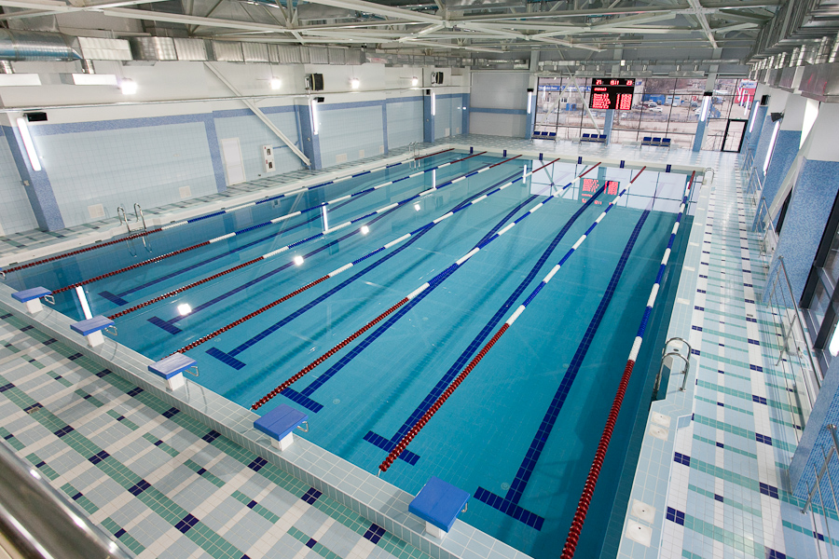
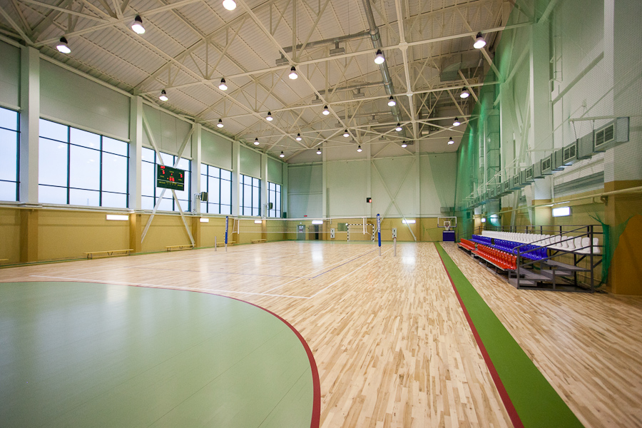
Институт ФСБ России (г. Нижний Новгород)
Спортивный комплекс
Спортивный зал
Бассейн
Спортивный зал
12
2

Slide 14
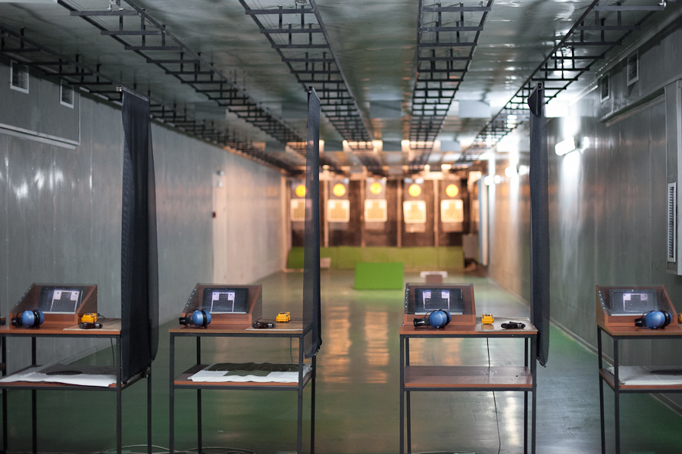
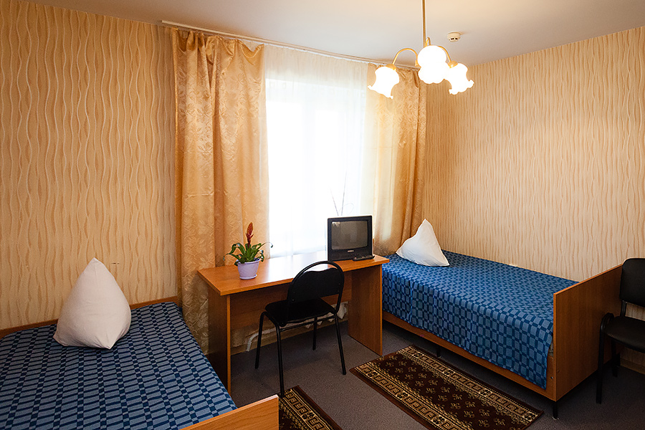
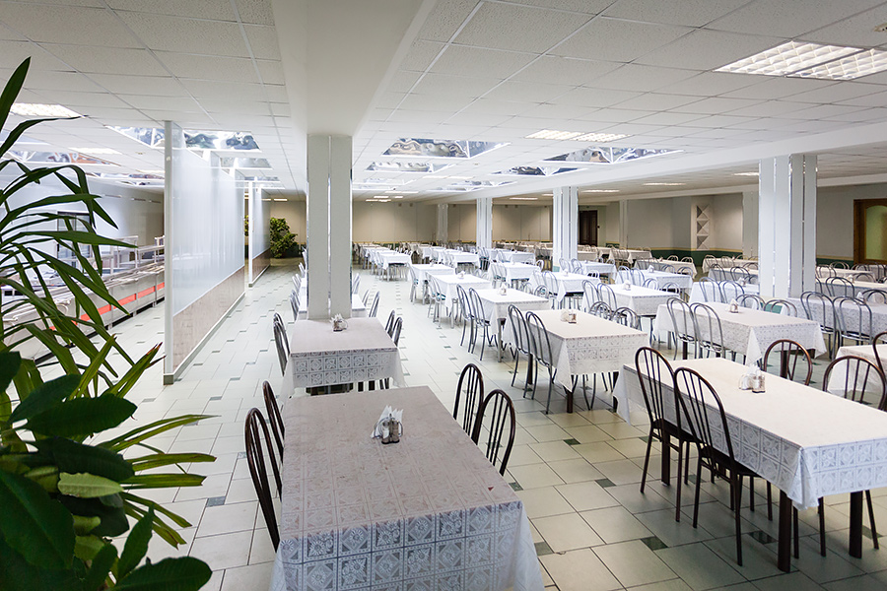
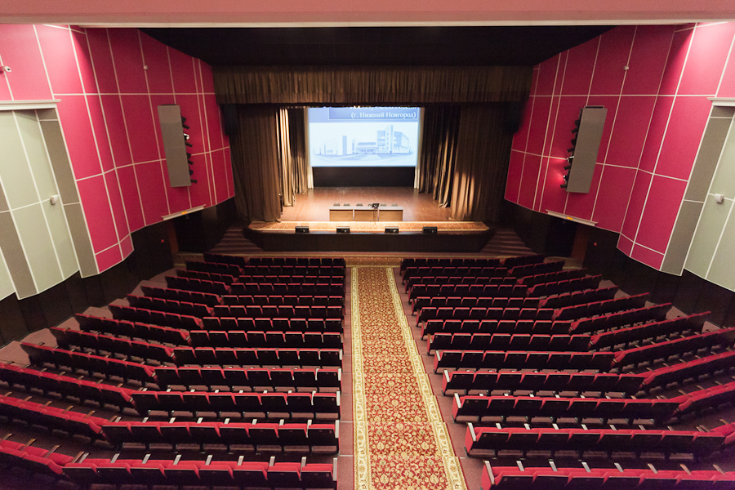
Институт ФСБ России (г. Нижний Новгород)
Современный тир
Общежитие курсантов
Столовая Института
Актовый зал
13
2

Slide 15
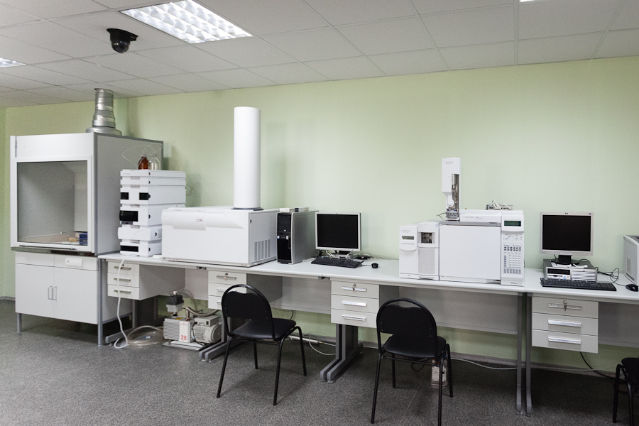
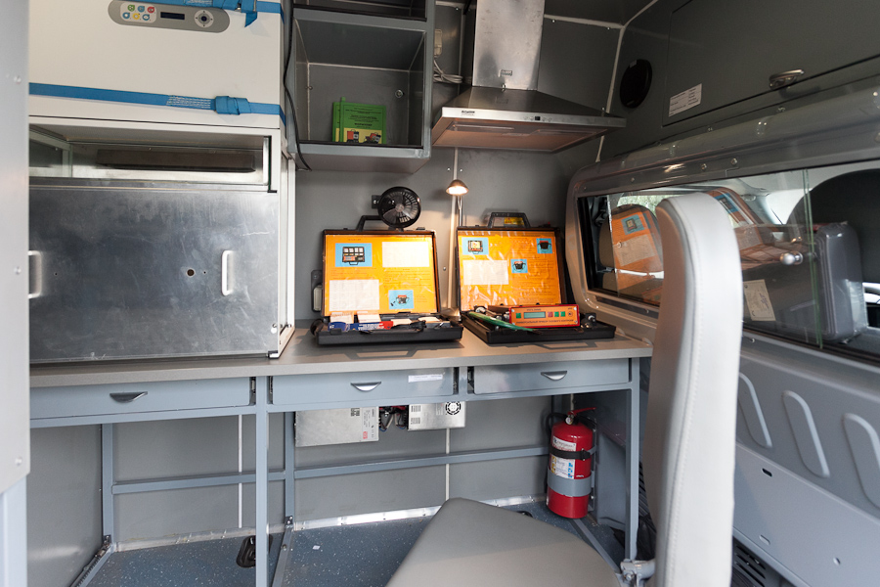
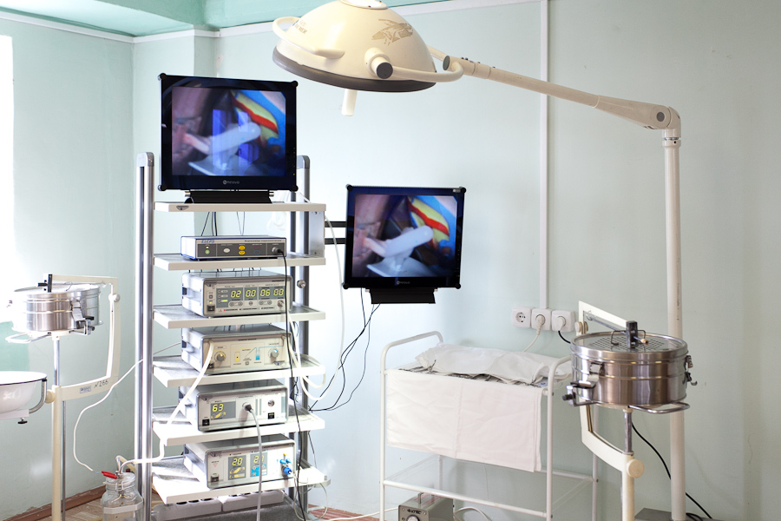
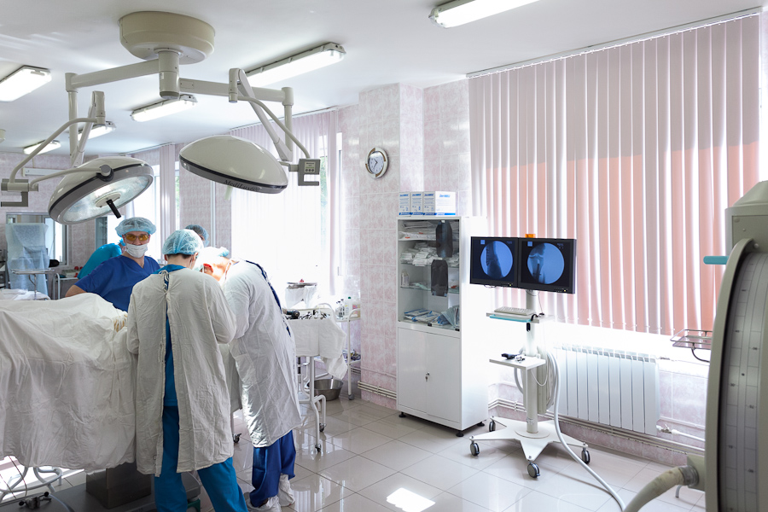
Институт ФСБ России (г. Нижний Новгород)
Современное медицинское оборудование для практических занятий
14
2

Slide 16
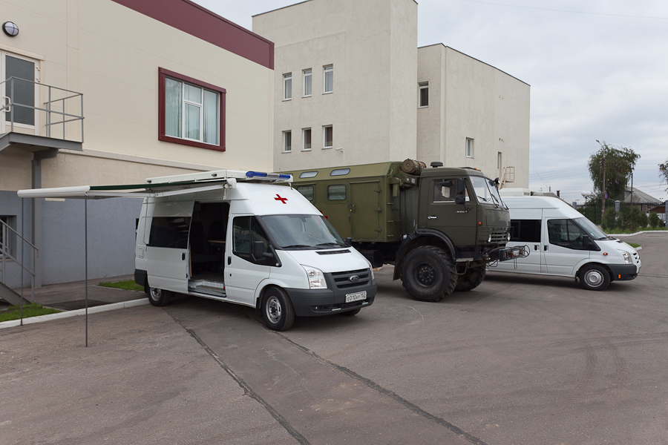
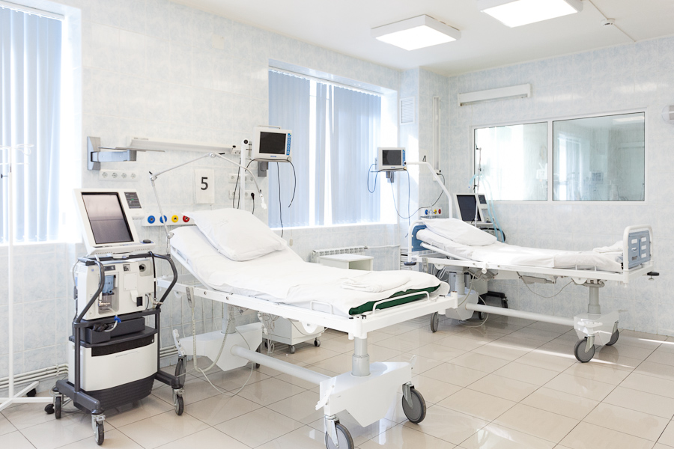
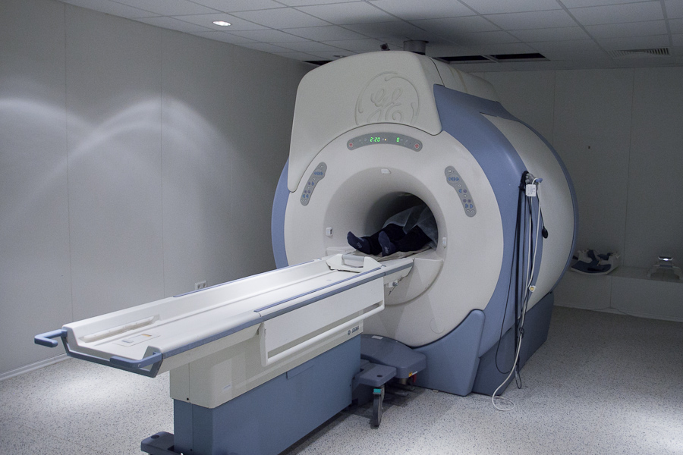
Институт ФСБ России (г. Нижний Новгород)
Современное медицинское оборудование для практических занятий
15
2

Slide 17
Пограничное управление ФСБ России
по Челябинской области
Приём заявок на обучение осуществляется по телефонам:
8 (351) 749-21-66
г. Челябинск
2026 г.

